Slide 1




Le multimédia embarqué :
SFFS - 2 décembre 2008
Laurent Bonnet
Fabien Devos
Manuel Garnier
Pierre Viau
Encadrant :
Marie-Jo Pedrono

Slide 2
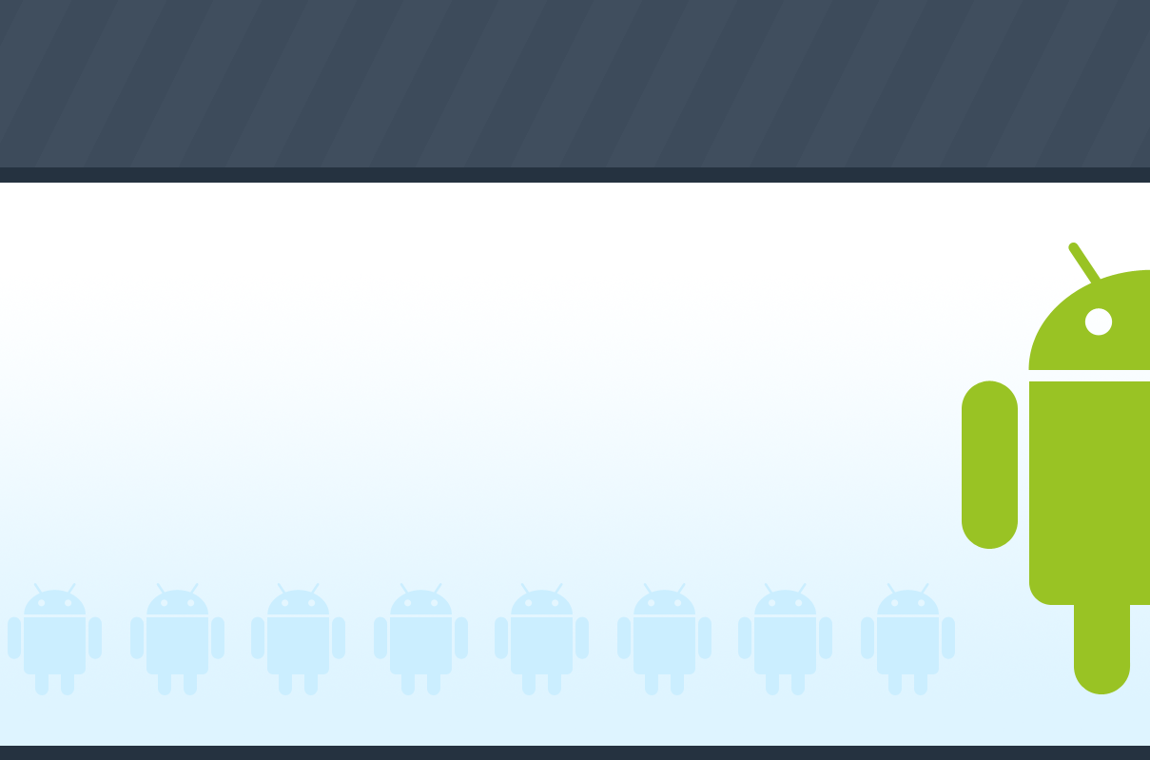
Plan
Systèmes embarqués
Généralités
L’embarqué multimédia
Les smartphones
Android
Présentation
Technologies
Programmer sous Android
Notes:
Syst. Embarqués en général
Puis l’embarqué multimédia avec un exemple
On se limitera aux smartphones
Présenter Android : un système d’exploitation pour smartphone
Les technos utilisées
Enfin plus dans le dtail : comment programmer pour android

Slide 3
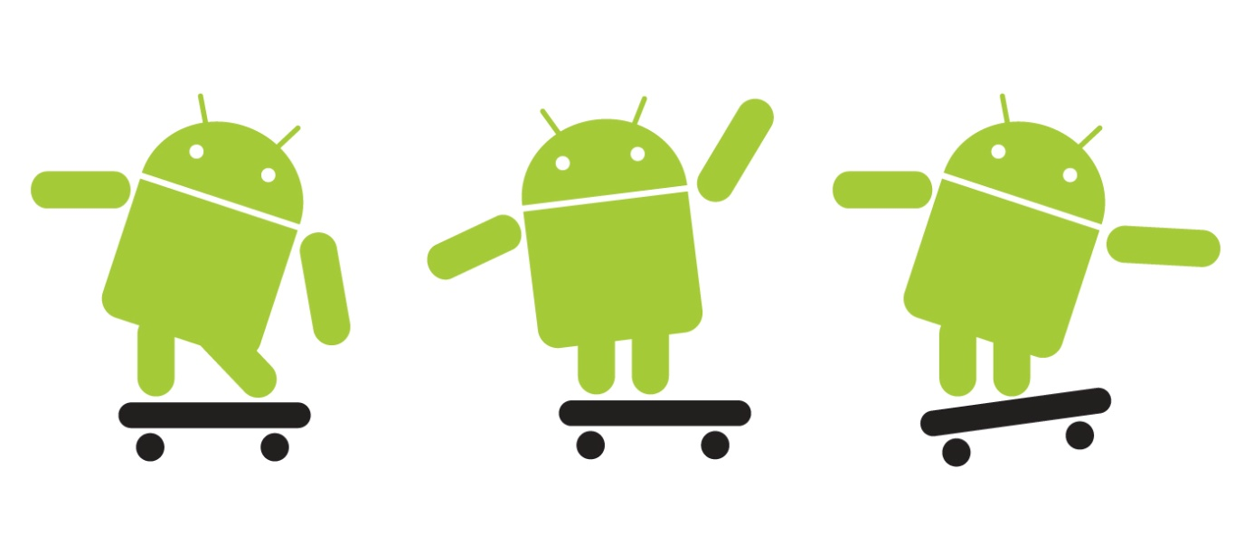
Les systèmes embarqués

Slide 4
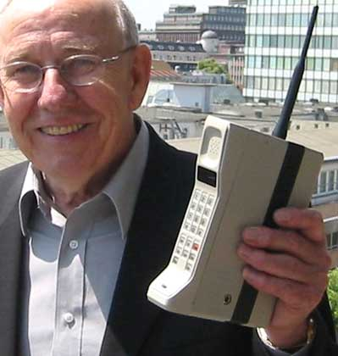
Généralités (1/2)
Les systèmes embarqués
Définition
Electronique et informatique
Autonome
Mobile
Caractéristiques
Ressources limitées
Mémoire
Puissance de calcul
Source d’énergie
Entrées/Sorties spécifiques
écran, touches, …
Notes:
Motorola dynatac 8000X !!!
Le grand père de JC

Slide 5

Domaines d’applications
Les systèmes embarqués
Industrie
Transports
Militaire
Robotique
Grand public
Consoles de jeu portables
PDA
Téléphonie
→ Vers le multimédia

Slide 6

La problématique de l’embarqué multimédia
Les systèmes embarqués
Applications multiples
Internet
GPS
Video
Musique
Communication
… dans le creux de la main !
Notes:
SDK prop => Documentation non publique, payante parfois
Abscence de communauté de développeurs
Bas niveau : souvent obligation de toucher au bas niveau

Slide 7
La problématique de l’embarqué multimédia
Les systèmes embarqués
Contraintes matérielles
Evolution rapide
Ressources restent limitées
Mémoire vive : dizaines de Mo
Processeurs : centaines de Mhz
Résolution d’écran : 300x500 pixels environ
Bien moins que pour un PC
Mais demande comparable !

Slide 8

La problématique de l’embarqué multimédia
Les systèmes embarqués
Contraintes logicielles
SDK propriétaires
Langage souvent imposé et non standard
Bas niveau
Notes:
SDK prop => Documentation non publique, payante parfois
Abscence de communauté de développeurs
Bas niveau : souvent obligation de toucher au bas niveau

Slide 9
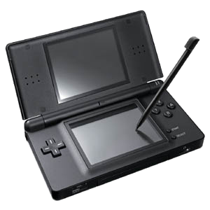
Exemple : console nintendo DS (1/2)
Les systèmes embarqués
Matériel
Deux CPUs (66 et 33 Mhz)
Mémoire
RAM : 4 Mo
RAM Video : plusieurs banques (3D : 3x128 Mo max)
Deux écrans (256x192 pixels chacun) dont un tactile
Wifi, microphone
Notes:
1 CPU 2D/3D et un CPU 2D

Slide 10
Exemple : console nintendo DS (2/2)
Les systèmes embarqués
Logiciel
SDK propriétaire de Nintendo, bibliothèques relativement bas niveau
Kit de développement et documentation payante
Langage C ou C++
Exemple de contrainte : chargement en Vram
Chargement des données en temps limité (Vblank)
« Vector » trop lent : utilisation d’un tableau

Slide 11
Les smartphones (1/5)
Les systèmes embarqués
Téléphone portable couplé avec un PDA
Agenda, navigation Web, messagerie instantanée, musique, vidéo, GPS…
Pour l’entreprise à l’origine
Vers le grand public (iPhone)
2005 : 5% des téléphones portables
2009 : 25% prévu

Slide 12
Les smartphones (2/5)
Les systèmes embarqués
Le marché des smartphones (2008)

Slide 13
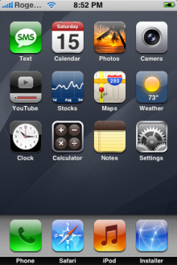
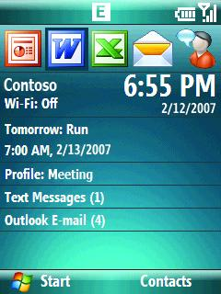
Les smartphones (3/5)
Les systèmes embarqués
OS dédiés
Nokia & co. : Symbian
Palm : Palm OS
Apple : iPhone OS
OS génériques
Microsoft : Windows Mobil
Google : Android
Le seul open source et gratuit !
Notes:
Iphone os / windows mobile 6 (basé sur un CE) en illustration

Slide 14
Les smartphones (4/5)
Les systèmes embarqués
Le marché des OS pour smartphones (2007)
Notes:
Symbian ltd. créé par un consortium (nokia, samsung et autres), rachetée à 100% par nokia
Du coup l’os symbian équipe plus que les smartphone nokia (notamment samsung)

Slide 15
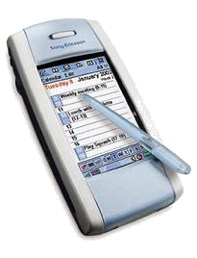
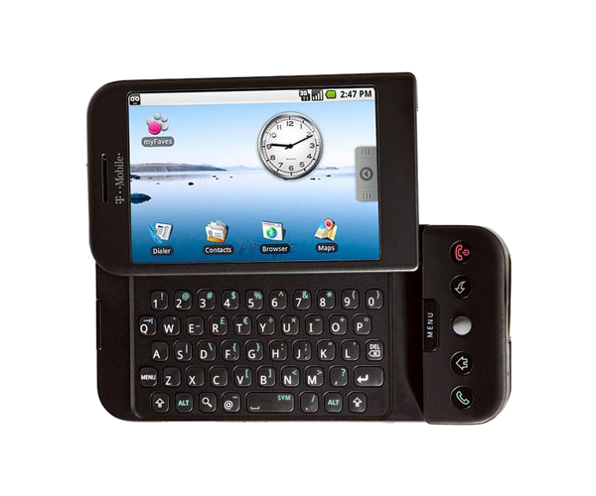
Les smartphones (5/5)
Les systèmes embarqués
L’évolution matérielle
Sony Ericsson P800 (2002)
200 Mhz – 12 Mo RAM
Palm Treo 650 (2005)
312 Mhz – 32 Mo RAM
HTC G1 (2008)
528 Mhz – 192 Mo RAM
Le premier sous Android !

Slide 16
Android

Slide 17
Historique
Android
2005 : Google rachète la start-up Android Inc.
2007 : Open Handset Alliance
Motorola, Samsung, HTC, Intel, Nvidia, TI…
Promouvoir Android, système d’exploitation ouvert
Sept. 2008 : SDK 1.0
Oct. 2008 : sortie du HTC G1
Notes:
+ de 30 entreprises

Slide 18

Un OS ouvert
Android
License majoritairement Apache 2.0
Open source
http://source.android.com/download
Forte communauté de développeurs
SDK mis à disposition
Concours d’applications
10 M$ pour 50 gagnants
Notes:
Sauf certain modules sous GPL (linux kernel)

Slide 19
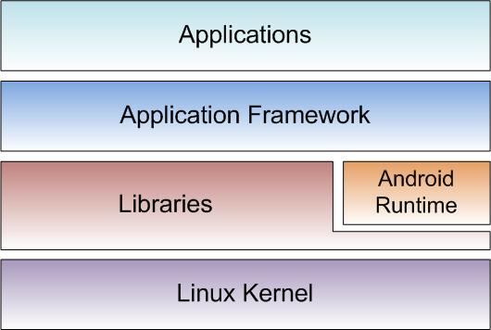
Architecture (1/8)
Android
Notes:
Runtime android : VM + core libraries
Appli : phone , browser
Framework : window mgr, ressource mgr, telephony mgr …
Libraries : SQL, OpenGL, SSL
Kernel : drivers wifi, usb, audio, power mgr …

Slide 20
Architecture (2/8)
Android
Pilotes
Wifi, USB, audio, video, affichage…
Gestion de l’alimentation
Notes:
Bas niveau, alimentation critique dans un systeme embarqué

Slide 21
Architecture (3/8)
Android
Bibliothèques
OpenGL/ES, SQLite, SSL, Webkit…
Notes:
Dalvik: machine virtuelle crée pour android

Slide 22
Architecture (4/8)
Android
Système d’exécution Android
Bibliothèque principale
Machine virtuelle (Dalvik)
Notes:
Dalvik: machine virtuelle crée pour android

Slide 23
Architecture (5/8)
Android
Gestionnaires
Fenêtres, ressources, téléphonie, contenu, localisation…
Notes:
Runtime android : VM + core libraries
Appli : phone , browser
Framework : window mgr, ressource mgr, telephony mgr …
Libraries : SQL, OpenGL, SSL
Kernel : drivers wifi, usb, audio, power mgr …

Slide 24
Architecture (6/8)
Android
Pour l’utilisateur final
Agenda, navigateur web, communication, lecteur multimédia…
Notes:
Runtime android : VM + core libraries
Appli : phone , browser
Framework : window mgr, ressource mgr, telephony mgr …
Libraries : SQL, OpenGL, SSL
Kernel : drivers wifi, usb, audio, power mgr …

Slide 25
Architecture (7/8)
Android
Machine virtuelle Dalvik
Pour exécuter du code java
Réduite pour libérer de l’espace en mémoire
Optimisée pour demander moins de ressource
Pas de compilateur just-in-time
Plusieurs instances de VM à la fois
Notes:
Dalvik = village d’islande

Slide 26
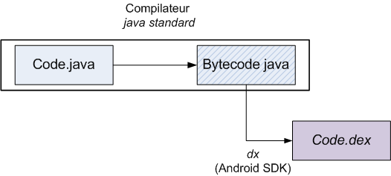
Architecture (8/8)
Android
Machine virtuelle Dalvik vs machine virtuelle java
Permet à Google d’utiliser java standard
…mais sans la VM mobile edition de Sun
Notes:
Sun a mis la SE sous license GPL (pour passer pour des gentils et profiter de la communauté) en précisant que tout code plate-forme dérivé doit être sous GPL aussi (contamination)
Par contre tout code utilisateur peut rester propriétaire (heureusement sinon personne utiliserait java !)
… sauf pour la version ME (mobil edition) ou meme le code utilisateur doit être rendu libre !!
les fabricant de portable préfèrent donc payer sun pour avoir une licence d’utilisation privée
Alors google a juste pris la partie gratuite (java SE) mais a créé sa propre plate-forme d’execution (leur implem de la SE, leur VM, leur bytecode)
… et a tout mis libre

Slide 27

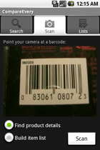
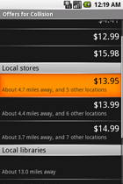
Exemples d’application (1/3)
Android
Notes:
Photo d’un code barre et comparaison des prix dans les magasins proches + sur internet

Slide 28

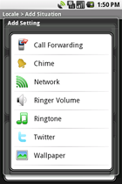
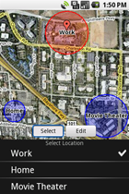
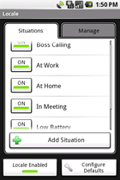
Exemples d’application (2/3)
Android
Notes:
Définir des paramètres du portable en fonction de la localisation:
Localisation avec GPS automatique

Slide 29

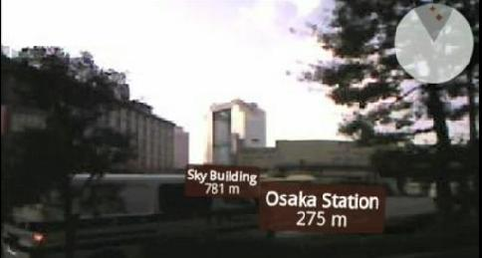
Exemples d’application (3/3)
Android
Notes:
Ajout de tags ou recup sur internet, puis affichage par-dessus la vision caméra

Slide 30


Le côté obscur
Android
Un autre tentacule pour la pieuvre Google ?
Notes:
Téléphonie mobile, localisation gps,
Après la recherche google
Le mail google
le browser google

Slide 31
Programmer sous Android

Slide 32
Moyens techniques
Programmer sous Android
Technologies
Java restreint (java.util, .lang, .security…)
XML pour l’interface graphique
Bibliothèques (base de données, 3D…)
SDK
Plug-in pour Eclipse
Outils de debug
Emulateur complet (Internet, carte SD, GPS…)
Notes:
Restreint : pas de swing, awt : ils ont leur propre trucs pour GUI
Open GL pour l’embarqué

Slide 33
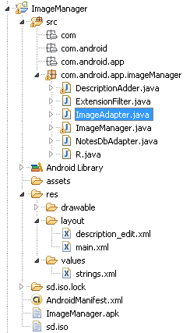
Une application Android
Programmer sous Android
Architecture d’un projet Android
Java
Code de l’utilisateur
Fichier R.java (ressources)
XML
Description de l’interface
Description de styles

Slide 34
Activity
Programmer sous Android
Une chose unique et précise que peut faire l’utilisateur
Affichage d’un élément graphique (fenêtre, fenêtre flottante)
Cycle de vie
Arborescence d’activités
Une seule activité à la main
Peut lancer une sous-activité qui prend la main

Slide 35
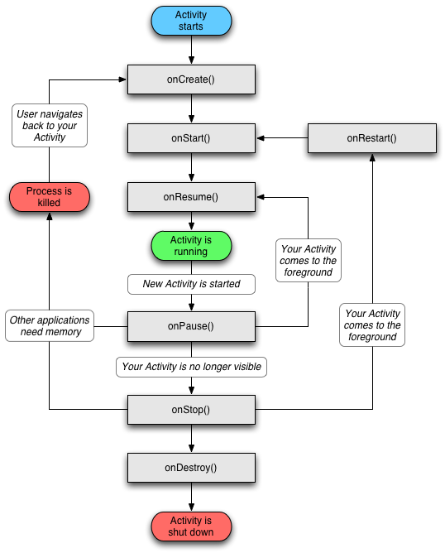
Activity
Programmer sous Android
Cycle de vie

Slide 36
Sub-Activity
Programmer sous Android
startActivity() ou startActivityForResult() dans l’activité principale
finish() dans la nouvelle activité

Slide 37
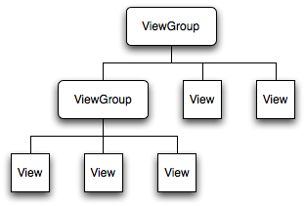
View
Programmer sous Android
View
Structure de donnée stockant un layout et des composants
Pour une zone rectangulaire de l’écran
Gère le dessin, le focus, les touches ou mouvements sur la zone concernée
ViewGroup
View contenant d’autres views
IG = Structure arborescente
ViewGroup = Layouts
Notes:
Restreint : pas de swing, awt : ils ont leur propre trucs pour GUI
Open GL pour l’embarqué

Slide 38
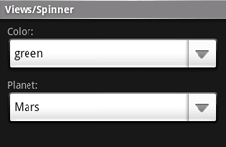
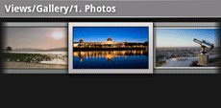
Layouts et composants
Programmer sous Android
Layout
Définit la stratégie de placement des composants
Selon un axe, par des coordonnées etc.
Propriétés contenues dans une classe interne LayoutParams
Composants
Pré-implémentés : les Widgets
Possibilité de créer ses propres composants
Notes:
Restreint : pas de swing, awt : ils ont leur propre trucs pour GUI
Open GL pour l’embarqué

Slide 39
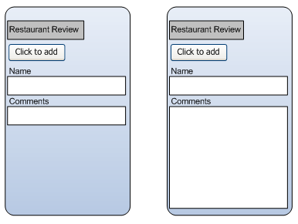
Layouts (1/2)
Programmer sous Android
Linear Layout
Aligne tous ses fils selon une direction (H ou V)

Slide 40
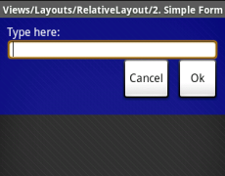
Layouts (2/2)
Programmer sous Android
Absolute Layout
Coordonnées par rapport au coin haut gauche
Relative Layout
Composants identifiés par un ID
Placement par rapport
au composant parent
AlignParentRight(true), etc.
à un autre composant :
below(myButton), toLeft(myTextBox), etc.

